Slide 1
Informática Aplicada

Slide 2

Principales Programas de Hojas de Calculo
Microsoft Office Excel
Es el principal programa usado en lo
que se se refiere a las hojas
electrónicas a nivel mundial.
No es gratuito
Solo funciona bajo el sistema
operativo Window, MAC funciona
con algunas limitaciones.
Es propiedad de Microsoft.

Slide 3
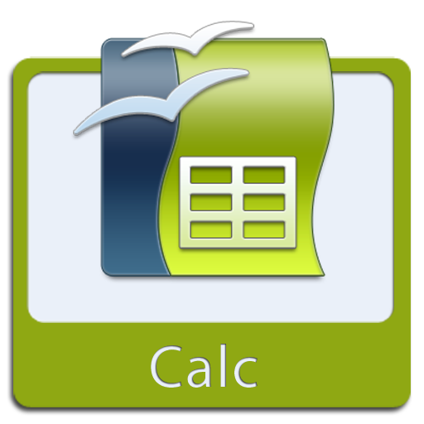
Apache Open office Calc
Es la principal alternativa a utilizar, en lugar del Excel.
Esta disponible en todos los sistemas operativos, donde los principales son:
Window
Linux
Mac
Es libre, quiere decir que tiene licencia Gratuita.
Es de propiedad de Apache Foundation.

Slide 4

Google Drive Calc
Es una de las herramientas mas usadas, tanto a nivel empresarial como a nivel académico, en lo que se refiere a hoja electrónica ubicada en la nube.
Es propiedad de Google.
Fue lanzado el 24 de abril de 2012.
Esta hoja electrónica, puede ser usada por distintos usuarios al mismo tiempo.
Tiene versión gratuita y de pago.
Es adaptable a todos los dispositivos, tanto computadores de escritorio, portátiles, y teléfonos inteligentes.

Slide 5

Polaris Office Spreadsheet
Es una de las principales herramientas de calculo para dispositivos móviles, para todos los sistemas operativos como:
Window Mobile.
Android
iOS
Bada
Es libre la aplicación no tiene costo.
Es propiedad de Infraware Inc.
Puede abrir archivos de todos los formatos, en relacion a las hojas electronicas como:
Xls
Xlsx
odt

Slide 6

Office Mobile
Es una herramientas de calculo para dispositivos móviles, para todos los sistemas operativos como:
Window Mobile.
Android.
iOS
Es compatible con las hojas electrónicas de versiones de escritorio.
Es propiedad de Microsoft.
Fue lanzado en el 2007.
Puede abrir archivos de todos los formatos, en relacion a las hojas electronicas como:
Xls
Xlsx

Slide 7
Excel

Slide 8
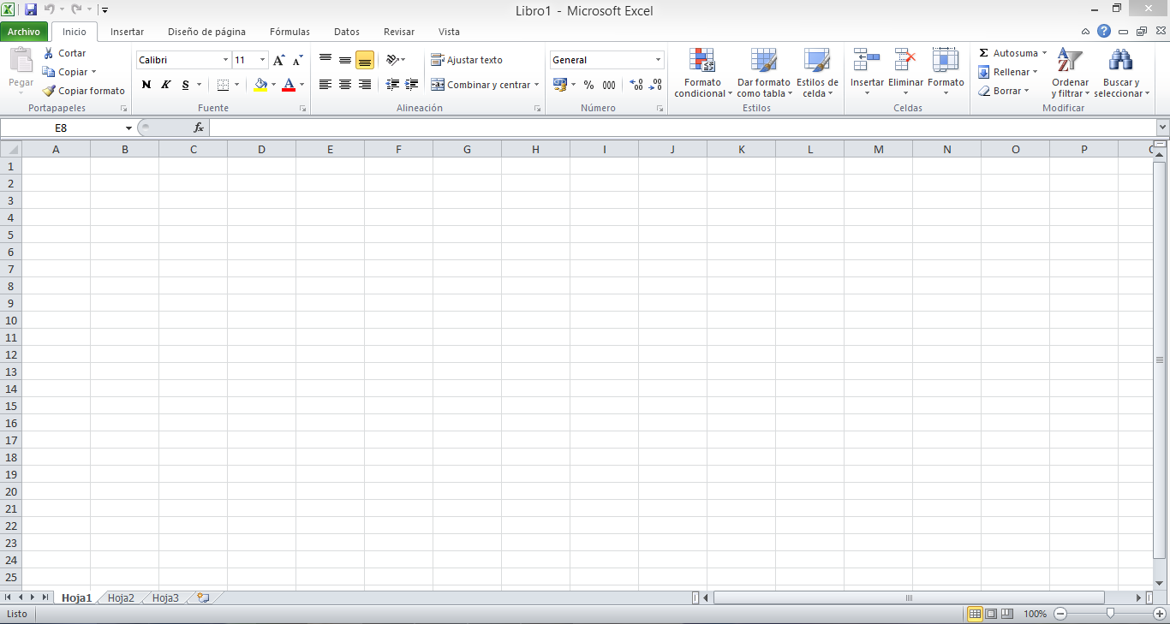
Pagina Inicial Excel

Slide 9
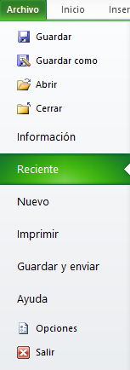
La ficha Archivo
Guardar
Guarda el contenido en la hoja de calculo en un archivo.
Guardar Como
Guarda de la misma forma que el Guardar, pero con la diferencia es que puedes cambiar el nombre y el directorio de ubicación del archivo.
Abrir
Abre un documento Excel
Reciente
Se encuentran los documentos Excel recién abiertos.
Imprimir
Imprime el contenido de la hoja de calculo.
Guardar y Enviar
Guarda y se abre un cliente correo para enviar el archivo Excel como archivo adjunto.
Ayuda
Se despliega ventana emergente de ayuda
Opciones
Se despliega una ventana de las opciones de Excel.
Salir
Sale de Excel.

Slide 10
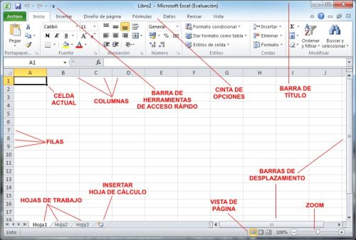
Interfaz Principal Excel

Slide 11
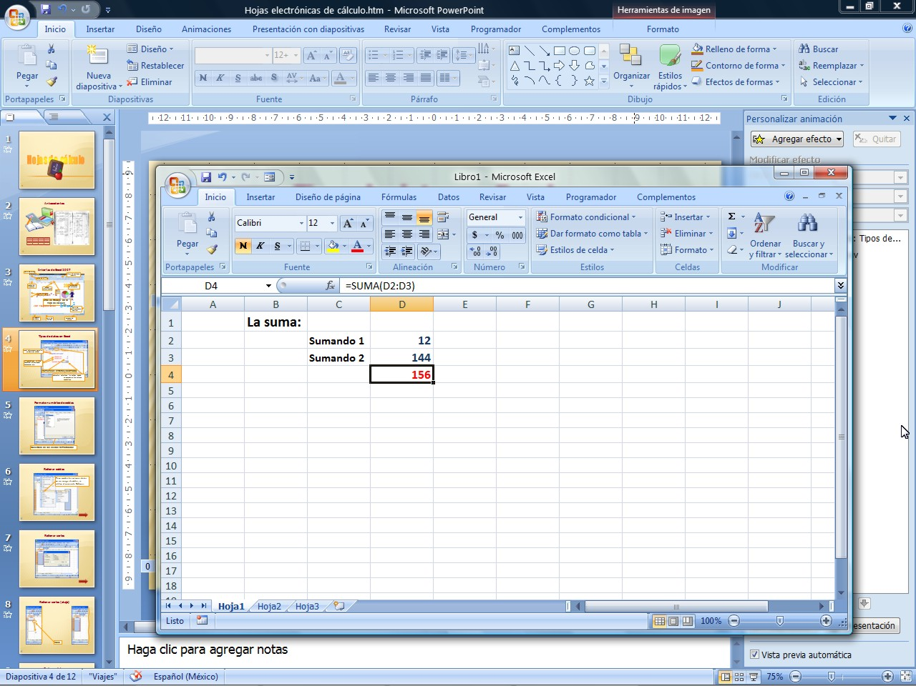
Tipos de Datos Excel
Excel únicamente permite
un dato por celda.
Alfanuméricos: Títulos
nombres, direcciones,
conceptos, etc.
Numéricos: Enteros y decimales
Fórmulas: Relaciona las celdas donde
se encuentran los valores
numéricos

Slide 12
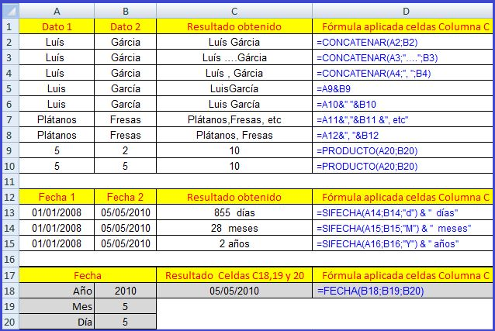
Introducción de Formulas

Slide 13
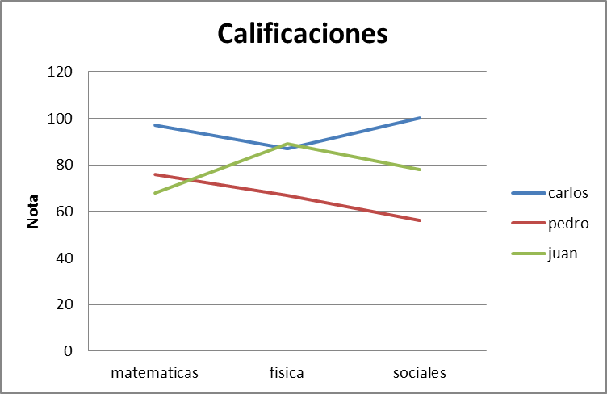
Trazado de Líneas

Slide 14
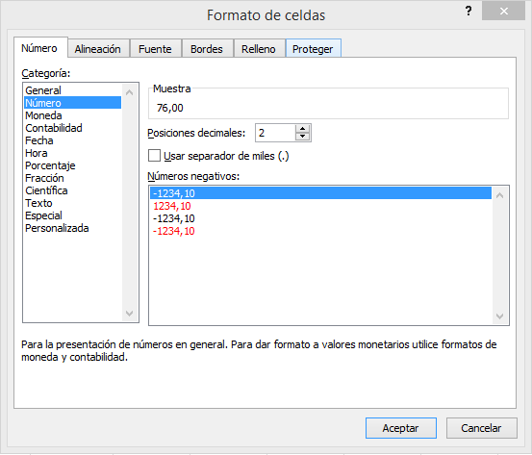
Formato de Celdas
Formato Numérico de Celdas

Slide 15
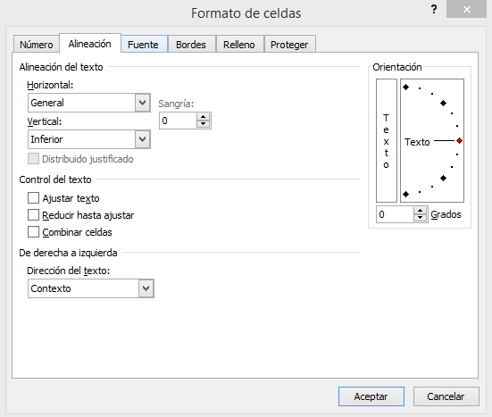
Formato Alineación de Celdas

Slide 16
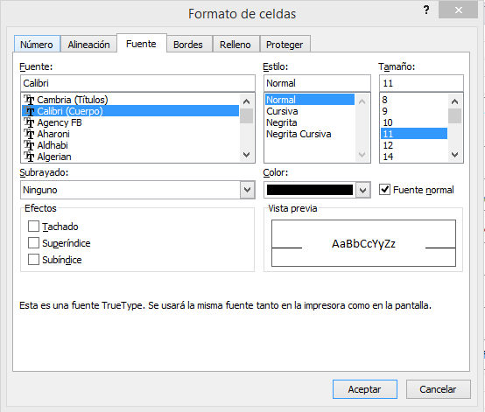
Formato Fuente de Celdas

Slide 17
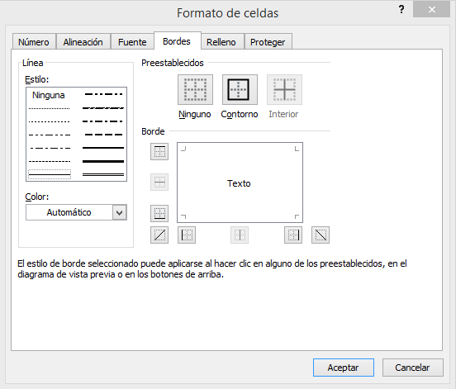
Formato Bordes de Celdas

Slide 18
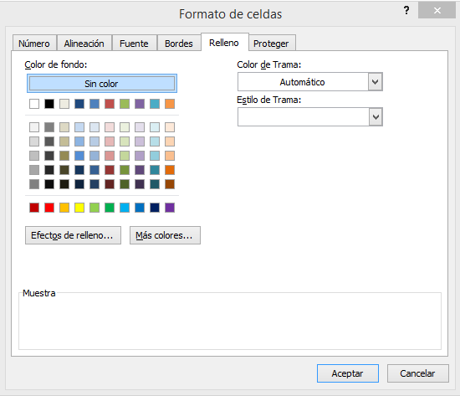
Formato Relleno de Celdas

Slide 19

Gráficos Estadísticos
Barra de Gráficos Estadísticos

Slide 20
